Slide 1
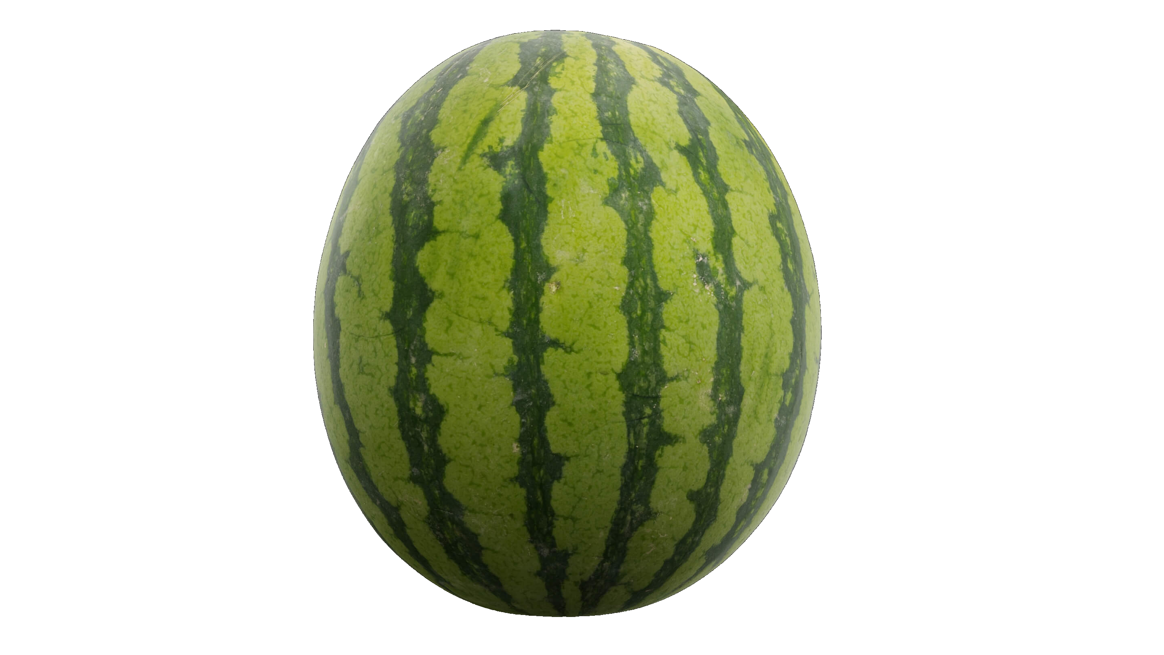
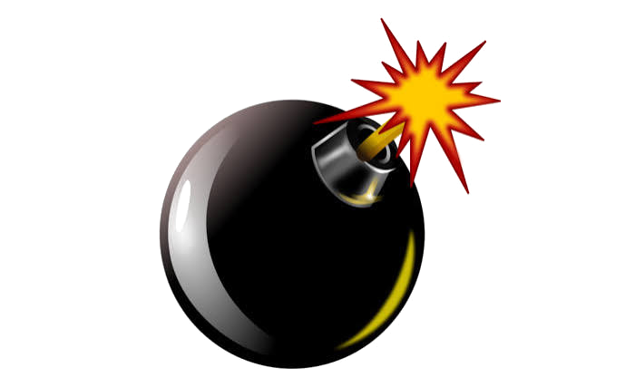
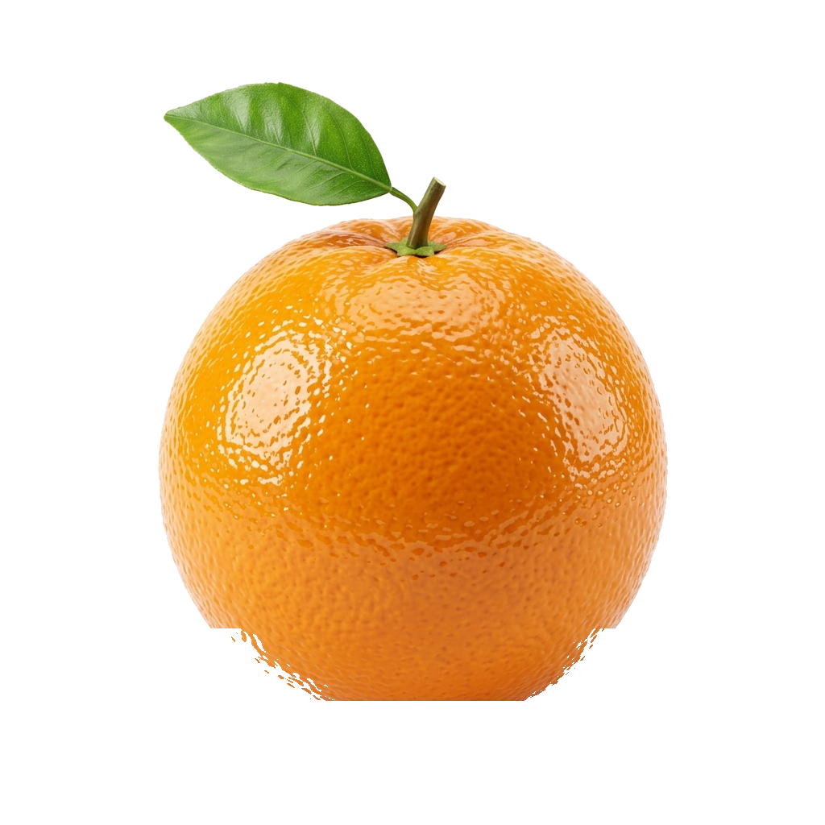
⚔️ ĐỒ ÁN PHÁT TRIỂN GAME 2D • CNTT ⚔️
FRUIT NINJA 2D
GAME CHÉM HOA QUẢ PHONG CÁCH VÕ QUÁN
• Giảng viên hướng dẫn: Lê Văn Hội
• Sinh viên thực hiện: Lê Đức Trọng
• Chuyên ngành: Kỹ thuật Phần mềm / Công nghệ Thông tin
• Nền tảng & Công nghệ: Unity Engine (URP 2D) • C# Scripting
FRUIT NINJA 2D • ĐỒ ÁN PHÁT TRIỂN GAME 2D • KHOA CÔNG NGHỆ THÔNG TIN

Slide 2
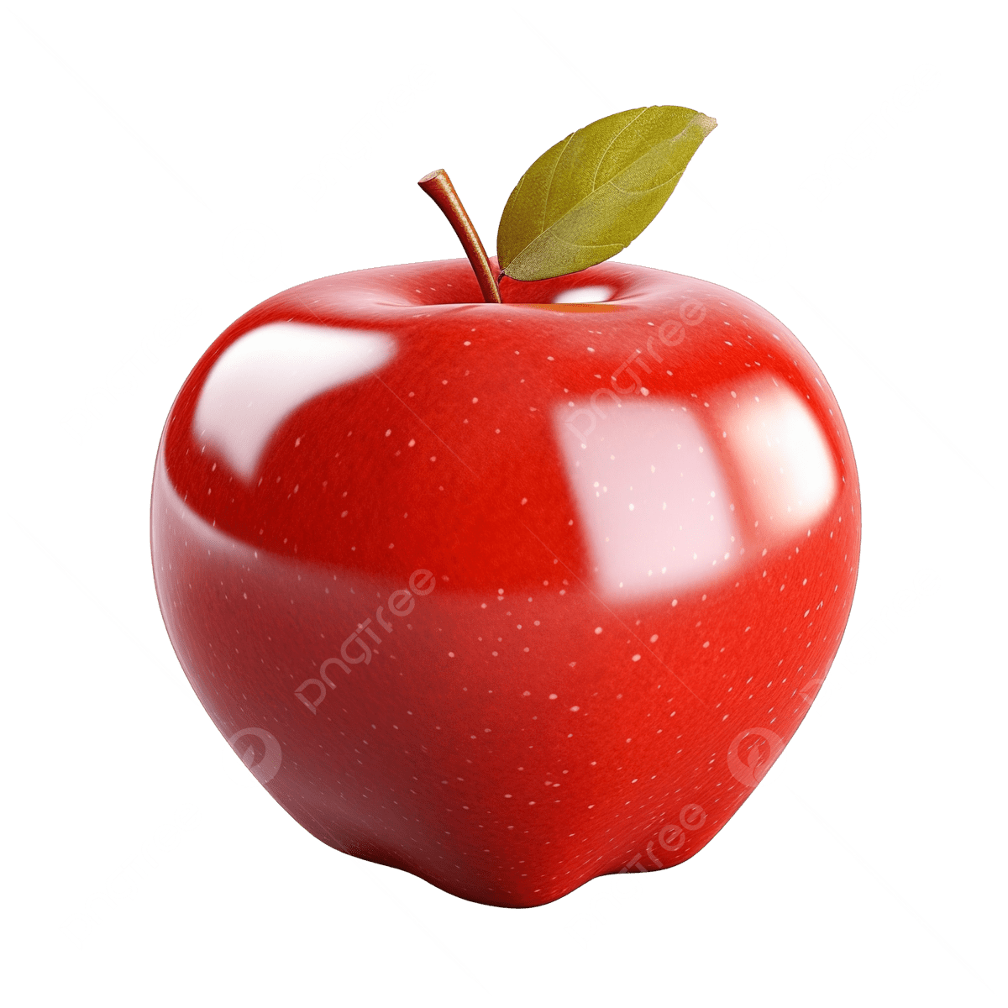
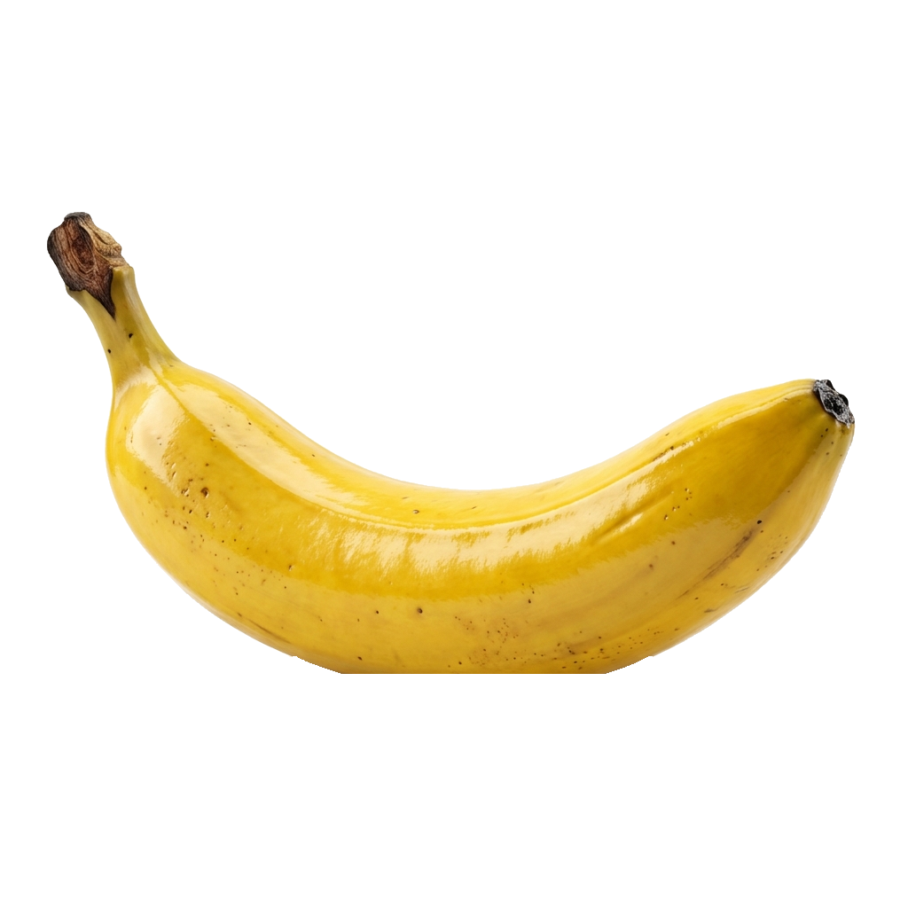
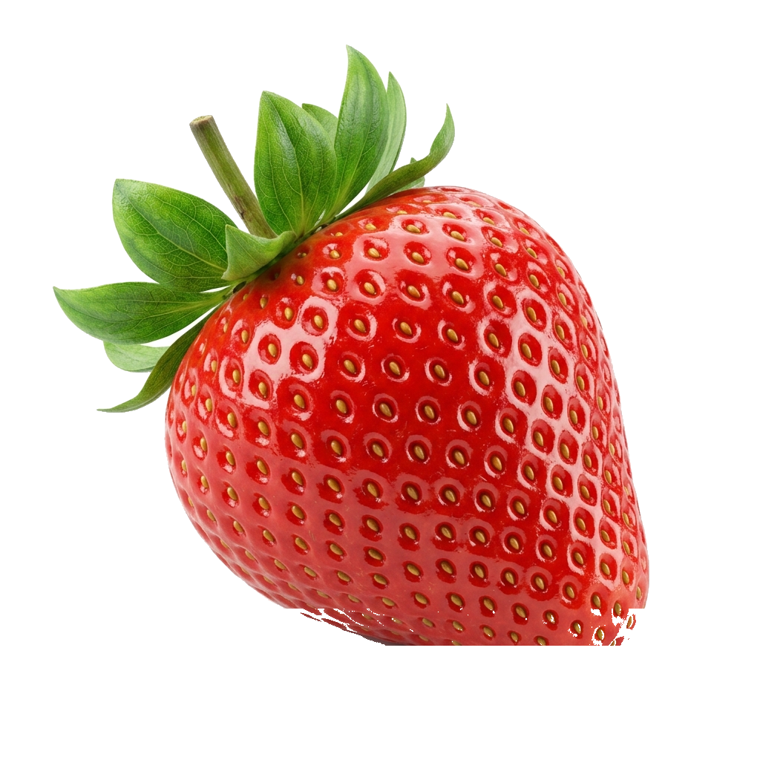
★ TỔNG QUAN ĐỀ TÀI ★
GIỚI THIỆU ĐỀ TÀI & MỤC TIÊU PHÁT TRIỂN
Định hướng phát triển tựa game 2D mang tính giải trí cao, kỹ thuật tối ưu và lối chơi mượt mà
MỤC TIÊU 01 • Ý TƯỞNG & ĐỀ TÀI
MỤC TIÊU 02 • MỤC TIÊU KỸ THUẬT
MỤC TIÊU 03 • MỤC TIÊU SẢN PHẨM
✔ Lối chơi kinh điển: Kế thừa phong cách Fruit Ninja huyền thoại, dễ chơi, kích thích phản xạ.
✔ Chủ đề Võ quán: Không gian kiếm đạo mộc mạc kết hợp hoạt họa hoa quả tươi sáng.
✔ Tính giải trí tức thì: Phù hợp mọi lứa tuổi, giải tỏa căng thẳng với các vệt chém sảng khoái.
✔ Làm chủ Unity 2D: Vận dụng Rigidbody2D, CircleCollider2D và tia Raycasting.
✔ Tối ưu hóa bộ nhớ: Áp dụng Object Pooling triệt tiêu giật lag do Garbage Collection.
✔ Cấu trúc Clean Code: Mô hình Singleton, Event-Driven và phân tách Manager mạch lạc.
✔ Chuẩn 60 FPS mượt mà: Vận hành ổn định trên nhiều cấu hình thiết bị khác nhau.
✔ Trải nghiệm xúc giác: Hiệu ứng vệt kiếm phát sáng, rung chấn camera, âm thanh sống động.
✔ Dễ dàng mở rộng: Khung sườn kiến trúc sẵn sàng bổ sung skin kiếm và chế độ chơi mới.
FRUIT NINJA 2D • ĐỒ ÁN PHÁT TRIỂN GAME 2D • KHOA CÔNG NGHỆ THÔNG TIN

Slide 3
★ CƠ CHẾ TRÒ CHƠI ★
TỔNG QUAN GAMEPLAY & LUẬT CHƠI
Lối chơi trực quan, phản xạ nhanh, kích thích sự tập trung và độ chính xác
⚔️ VỆT KIẾM CHÉM (BLADE SLICE)
🍉 HOA QUẢ VẬT LÝ TỰ NHIÊN
• Thao tác trực quan: Nhấn giữ chuột hoặc vuốt chạm màn hình cảm ứng để vung kiếm.
• Ngưỡng tốc độ (Min Velocity): Đường chém phải đạt tốc độ tối thiểu mới kích hoạt nhát cắt.
• TrailRenderer động: Vệt kiếm sáng trắng bám đuổi theo thao tác mượt mà không trễ.
• Quỹ đạo Parabol: Quả bắn từ mép dưới với lực đẩy và góc xiên ngẫu nhiên.
• Đa dạng chủng loại: Dưa hấu, Táo, Cam, Chuối, Dâu tây với kích cỡ và điểm số riêng.
• Tách đôi sống động: Bị chém trúng tách thành 2 nửa FruitHalf xoay rơi tự do.
💣 CHƯỚNG NGẠI BẪY BOM
❤️ SINH TỒN 3 MẠNG & ĐỘ KHÓ
• Yếu tố bất ngờ: Bom đen bay xen kẽ giữa các đợt bắn hoa quả để thử thách mắt nhìn.
• Trừng phạt nghiêm khắc: Chém trúng bom lập tức kích nổ, rung màn hình và mất 1 Tim.
• Chiến thuật dừng kiếm: Yêu cầu người chơi kiểm soát đường vung kiếm chuẩn xác.
• 3 Tim sinh mệnh: Bắt đầu với 3 mạng; khi hết mạng trò chơi kết thúc (Game Over).
• Chế độ chơi xả stress: Quả rơi xuống màn hình không trừ mạng, tập trung tạo Combo.
• Độ khó tăng dần: Mỗi 10s tần suất và số lượng quả tăng lên, đẩy cao trào trận đấu.
FRUIT NINJA 2D • ĐỒ ÁN PHÁT TRIỂN GAME 2D • KHOA CÔNG NGHỆ THÔNG TIN

Slide 4
★ CÔNG NGHỆ ỨNG DỤNG ★
NGĂN XẾP CÔNG NGHỆ & CÔNG CỤ PHÁT TRIỂN
Bộ công cụ chuẩn công nghiệp game 2D, đảm bảo tính ổn định và khả năng tối ưu cao
UNITY ENGINE
2022 / 6 LTS (URP 2D)
NGÔN NGỮ C#
Object-Oriented Programming
VẬT LÝ UNITY 2D
Physics2D & Collision
GRAPHICS & VFX
Particle & Post-Processing
❖ Công cụ phát triển game 2D/3D hàng đầu.
❖ Universal Render Pipeline tối ưu hóa hiển thị.
❖ Xuất đa nền tảng: PC, WebGL, Mobile.
❖ Hiện thực toàn bộ Gameplay logic & Physics.
❖ Sử dụng Generic Collections tối ưu truy xuất.
❖ Tuân thủ nghiêm ngặt nguyên lý Clean Code.
❖ Rigidbody2D mô phỏng trọng lực Parabol tự nhiên.
❖ Raycast2D cắt kiếm chính xác không độ trễ.
❖ LayerMask phân tầng va chạm Fruit / Bomb riêng.
❖ TrailRenderer tạo vệt sáng kiếm mượt mà.
❖ Particle System tạo hiệu ứng nước ép tóe ra.
❖ Camera Shake tạo rung chấn mạnh khi nổ bom.
FRUIT NINJA 2D • ĐỒ ÁN PHÁT TRIỂN GAME 2D • KHOA CÔNG NGHỆ THÔNG TIN

Slide 5
★ THIẾT KẾ PHẦN MỀM ★
KIẾN TRÚC HỆ THỐNG & CÁC MODULE CHÍNH
Cấu trúc Component-Based kết hợp Singleton Pattern đảm bảo code gọn gàng, độc lập
🏛️ HỆ THỐNG CÁC MODULE CHÍNH
MẪU THIẾT KẾ SINGLETON (SINGLETON PATTERN)
✔ Một thực thể duy nhất: GameManager, ScoreManager tồn tại 1 instance duy nhất.
✔ Truy cập thuận tiện: Gọi trực tiếp `GameManager.Instance` không cần tham chiếu Inspector.
✔ Bảo toàn dữ liệu: Dữ liệu điểm số và kỷ lục không bị mất giữa các lần chơi lại.
★ GameManager
Điều phối Game State, Mạng sống, Reset game
★ ScoreManager
Lưu trữ Điểm số, Combo Streak, High Score
GIAO TIẾP EVENT-DRIVEN & LOOSE COUPLING
★ UIManager
Cập nhật HUD, Màn hình Menu, Game Over
✔ Tách biệt logic: Logic tính điểm hoàn toàn độc lập với việc vẽ text giao diện UI.
✔ Phản xạ thời gian thực: Khi chém quả, Fruit kích hoạt event để ScoreManager và UIManager đồng thời cập nhật.
★ FruitSpawner
Tính toán nhịp bắn, góc xiên & lực đẩy Parabol
★ BladeController
Bắt sự kiện vuốt chuột, tính vận tốc & Raycast
QUẢN LÝ VÒNG ĐỜI TRÒ CHƠI (GAME LOOP)
✔ Game State rõ ràng: Quản lý các trạng thái: Menu -> Playing -> Paused -> GameOver.
✔ Kiểm soát TimeScale: Dừng game tức thời `Time.timeScale = 0` khi Game Over mà không gây lỗi luồng vật lý.
★ ObjectPool
Kho tái sử dụng đối tượng Fruit, Half & Bomb
FRUIT NINJA 2D • ĐỒ ÁN PHÁT TRIỂN GAME 2D • KHOA CÔNG NGHỆ THÔNG TIN

Slide 6
★ THUẬT TOÁN XỬ LÝ ★
KỸ THUẬT VẾT CHÉM & PHÂN TÁCH TRÁI CÂY
Kết hợp mượt mà giữa tính toán hình học Vector2, Raycast 2D và hiệu ứng vật lý Rigidbody
BƯỚC 01 • NHẬN DIỆN VẾT CHÉM
BƯỚC 02 • PHÂN TÁCH FRUITHALF
BƯỚC 03 • HIỆU ỨNG THỊ GIÁC
❖ Lưu vị trí frame: Liên tục cập nhật tọa độ chuột `previousPos` và `currentPos`.
❖ Ngưỡng Min Velocity: Chỉ kích hoạt khi tốc độ quẹt đạt ngưỡng cho phép.
❖ Physics2D.Linecast: Bắn tia giữa 2 điểm chuột quét trúng collider quả.
❖ Bộ lọc HashSet: Đảm bảo mỗi nhát quẹt chỉ tính trúng 1 lần trên mỗi quả.
❖ Ẩn quả nguyên lập tức: Quả nguyên lập tức ẩn đi (`SetActive: false`) và về Pool.
❖ Kích hoạt 2 nửa quả: Lấy 2 nửa FruitHalf tương ứng từ Object Pool.
❖ Lực đẩy trái chiều: Gán vận tốc nảy: Nửa trái bay sang -X, nửa phải sang +X.
❖ AddTorque xoay tròn: Tạo momen xoắn ngẫu nhiên cho 2 nửa quả xoay rơi.
❖ TrailRenderer phát sáng: Vệt kiếm sáng trắng co đuôi dần trong 0.15 giây.
❖ Splash Juice Particles: Tung hạt nước ép màu sắc đặc trưng tại điểm chém.
❖ Camera Shake: Rung màn hình 0.2s khi chém trúng bom hoặc combo lớn.
❖ Âm thanh chém ngọt: Phát Sound Effect 'xoẹt' tức thì ngay khi va chạm.
FRUIT NINJA 2D • ĐỒ ÁN PHÁT TRIỂN GAME 2D • KHOA CÔNG NGHỆ THÔNG TIN

Slide 7
★ TỐI ƯU HÓA HIỆU NĂNG ★
TỐI ƯU HIỆU NĂNG VỚI KỸ THUẬT OBJECT POOLING
Triệt tiêu hiện tượng nghẽn bộ nhớ và sụt giảm khung hình, duy trì 60+ FPS ổn định
❌ CÁCH TRUYỀN THỐNG (KHÔNG DÙNG POOL)
✔ GIẢI PHÁP OBJECT POOLING (ÁP DỤNG)
✖ Liên tục Instantiate / Destroy: Mỗi quả sinh ra và biến mất liên tục tạo ra các vùng nhớ rác mới.
✖ Phân mảnh RAM nghiêm trọng: Hệ điều hành và Unity Engine phải cấp phát và thu hồi RAM liên tục.
✖ Garbage Collector Spike: Bộ dọn rác GC bất ngờ dừng luồng game để giải phóng RAM.
✖ Hậu quả trực tiếp: Sụt FPS, hình ảnh bị khựng giật (Stuttering), trải nghiệm chém bị trễ.
★ Khởi tạo sẵn một lần: Tạo trước 1 kho đối tượng quả và bom ngay khi nạp Scene đầu game.
★ Tái chế tức thời (Recycle): Bật `SetActive(true)` khi bắn quả, tắt `SetActive(false)` khi chém xong.
★ Không sinh rác bộ nhớ: Số lượng Object trong RAM giữ nguyên, GC Allocation đạt ~0 byte.
★ Kết quả đạt được: Duy trì ổn định 60+ FPS, gameplay mượt mà trên mọi dòng máy tính.
60+ FPS
Tốc độ khung hình ổn định
~0 ms
Thời gian dừng chờ Garbage Collector
-40% CPU
Mức tiêu hao tài nguyên xử lý
FRUIT NINJA 2D • ĐỒ ÁN PHÁT TRIỂN GAME 2D • KHOA CÔNG NGHỆ THÔNG TIN

Slide 8
★ CƠ CHẾ TÍNH ĐIỂM ★
HỆ THỐNG ĐIỂM SỐ, COMBO STREAK & KỶ LỤC
Tạo động lực cạnh tranh, tăng tính lôi cuốn và thúc đẩy giá trị chơi lại nhiều lần
01 • ĐIỂM SỐ & COMBO STREAK
02 • 3 TIM SINH MỆNH & BẪY BOM
03 • LƯU KỶ LỤC (HIGH SCORE)
• Điểm chém cơ bản: Mỗi quả hoa quả chém trúng cộng trực tiếp +1 Điểm.
• Cơ chế Combo Streak: Chém trúng từ 3 quả trở lên trong 1 đường quẹt chuột.
• Cấp số nhân điểm thưởng: Điểm nhận được = Số quả x Hệ số Combo thưởng.
• Hiệu ứng thỏa mãn: Hiện popup chữ COMBO nổi bật khích lệ người chơi gom quả.
• Khởi đầu với 3 Tim: Hiển thị 3 biểu tượng Trái Tim ở góc trên màn hình.
• Cơ chế tha bổng: Quả rơi tự do chạm đáy màn hình không bị trừ mạng.
• Trừng phạt nghiêm khắc: Chém trúng bom nổ trừ ngay 1 Tim và rung giật màn hình.
• Kết thúc trò chơi: Mất hết 3 Tim trò chơi lập tức chuyển sang Game Over.
• Lưu trữ bền vững: Sử dụng công nghệ PlayerPrefs của Unity Engine.
• Tự so sánh thành tích: Tự động so sánh điểm số sau mỗi ván chơi với kỷ lục cũ.
• Vinh danh kỷ lục mới: Hiển thị nhãn 'NEW BEST SCORE!' khi phá kỷ lục.
• Dữ liệu vĩnh viễn: Điểm kỷ lục được lưu giữ ngay cả khi tắt game và mở lại.
FRUIT NINJA 2D • ĐỒ ÁN PHÁT TRIỂN GAME 2D • KHOA CÔNG NGHỆ THÔNG TIN

Slide 9
★ MỸ THUẬT & GIAO DIỆN ★
THIẾT KẾ GIAO DIỆN & TRẢI NGHIỆM VÕ QUÁN
Chủ đề võ quán kiếm đạo mộc mạc, tối giản giao diện để tối đa hóa không gian chém quả
MÀN HÌNH CHÍNH (MAIN MENU)
GIAO DIỆN TRONG GAME (HUD)
GAME OVER & THỐNG KÊ
★ Không gian Võ quán: Nền thớt gỗ ấm áp, phong cách kiếm đạo truyền thống.
★ Nút Play phong cách bảng gỗ: Kích thước to rõ, dễ tương tác trên cả PC và cảm ứng.
★ Hiển thị High Score: Điểm kỷ lục hiển thị ngay sảnh chờ khích lệ tinh thần thi đấu.
★ Thiết kế tối giản (Minimal): Chỉ hiển thị Điểm số hiện tại và 3 Tim sinh mệnh.
★ Góc nhìn thông thoáng 90%: HUD gom gọn ở cạnh trên, để trọn không gian cho đường kiếm.
★ Hiệu ứng vệt chém rực sáng: Vệt kiếm bám sát chuột tạo cảm giác sắc bén, chân thực.
★ Bảng tổng kết chiến tích: Hiển thị điểm số vừa đạt được và so sánh với kỷ lục cũ.
★ Huy hiệu New Record: Vinh danh thành tích khi người chơi phá vỡ mốc điểm cao nhất.
★ Tái đấu tức thì: Nút Restart nạp lại trận đấu trong 0.1 giây không độ trễ.
FRUIT NINJA 2D • ĐỒ ÁN PHÁT TRIỂN GAME 2D • KHOA CÔNG NGHỆ THÔNG TIN

Slide 10
★ TỔNG KẾT ĐỒ ÁN ★
KẾT LUẬN & HƯỚNG PHÁT TRIỂN DỰ ÁN
Đánh giá mức độ hoàn thiện sản phẩm và lộ trình nâng cấp mở rộng trong tương lai
🏆 KẾT QUẢ ĐẠT ĐƯỢC CỦA ĐỒ ÁN
🚀 HƯỚNG PHÁT TRIỂN TRONG TƯƠNG LAI
✔ Hoàn thiện 100% Core Gameplay: Cơ chế chém quả, nảy vật lý Parabol, bẫy bom vận hành chính xác.
✔ Hiệu năng tối ưu tuyệt đối: Áp dụng Object Pooling đạt 60+ FPS ổn định, triệt tiêu giật lag.
✔ Kiến trúc mã nguồn chuẩn: Tuân thủ OOP, Singleton Pattern, phân tách trách nhiệm các Manager rõ ràng.
✔ Đồ họa & Âm thanh sống động: Phong cách võ quán ấm cúng, hiệu ứng nước ép và rung camera cuốn hút.
✦ Chế độ chơi mới: Bổ sung Zen Mode (90s thư giãn không bom) và Arcade Mode tính giờ.
✦ Trái cây kỹ năng đặc biệt: Chuối Freeze (đóng băng thời gian), Chuối Frenzy (bão quả liên tục).
✦ Tùy biến Kiếm & Võ quán: Cửa hàng Skin kiếm (lửa, băng, lôi) và đổi phông nền võ đường.
✦ Bảng xếp hạng Online: Tích hợp Leaderboard trực tuyến để người chơi tranh tài toàn cầu.
CHÂN THÀNH CẢM ƠN THẦY CÔ VÀ HỘI ĐỒNG ĐÃ LẮNG NGHE!
Kính mời Quý Thầy Cô và các bạn đặt câu hỏi đóng góp cho đồ án (Q&A)
FRUIT NINJA 2D • ĐỒ ÁN PHÁT TRIỂN GAME 2D • KHOA CÔNG NGHỆ THÔNG TIN

